Slide 1
METALURGJIA
Metodat e pasurimit të xeheroreve
1.Metodat gravimetrike
2.Metodat elektroanalitike
3. Flotacioni

Slide 2
Metodat e perfitimit te elemeneteve ne gjendje elementare
Metodat pirometalurgjike
Metodat hidrometalurgjike

Slide 3
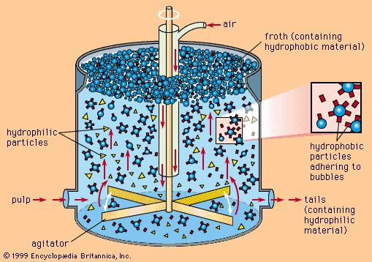

Slide 4
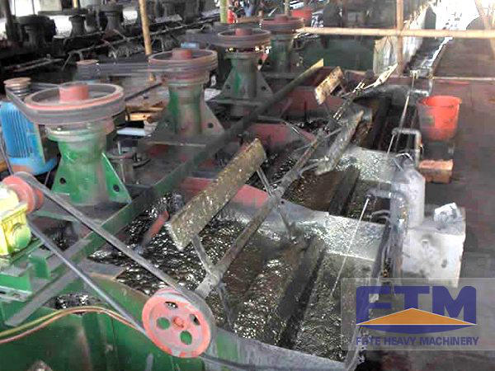

Slide 5
Kolektori
Është nje substance kimike qe atakon siperfaqen e mineralit per te prodhuar siperfaqe te mineralit hidrofobike.
Llojet mund te jene:
Vajra
Xantan
Ditiofosfate
Sulfonate te naftes
Amina yndyrore
Dispersantet apo shperndaresit
Jane substanca qe e pengojne flotimin e mineraleve
-zakonishte perdoren per permiresimin e procesit selektiv te flotimit te mineralve
- zakonishte perdoren per ndarjen e minerave te cilat gjinden se bashku psh. Plumbi dhe zinku

Slide 6
Madhesia e grimcave
Varet nga lloji i mineralit !
Sa me e madhe madhesia e grimces mundesia qe me ane te shkumes te ngritet grimca minerale ne siperfaqe dhe te notoj ne te eshte me e vogel!
Imtesimi behet i mjaftueshem atehere kur pjesa mineralike eshte e shkeputur nga pjeset tjera te gureve dhe papastertive tjera.
Flotacioni me shkume në përgjithësi është i kufizuar në fraksionet e madhësisë se grimcave ndërmjet 65 dhe 100 mesh (210 mic)

Slide 7
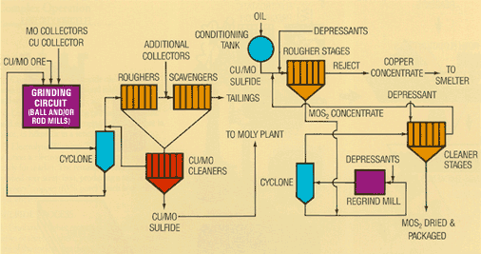
Xehe -Bakër /Molibden

Slide 8
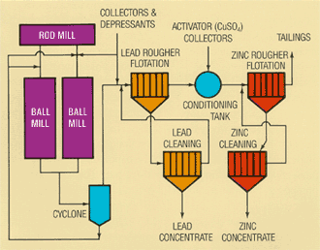
Xehe Pb/Zn

Slide 9
HEKURI
Është metal me rëndësi të madhe teknike.
Ne natyre rreth 5%, në formë të xeheve:
okside
Karbonike
silicike dhe
sulfurike.
Xehet kryesore okside të hekurit janë :
magnetiti Fe₃O₄ , hematiti α-Fe₂O₃ dhe limoniti α dhe γ-FeOOH
xehe karbonike është sideriti FeCO₃
Përfitimi i hekurit të papërpunuar dhe i çelikut
Me largimin e këtyre primesave dhe me reduktimin e përmbajtjes së C nën 1.7 % përfitohet çeliku.
Me reduktimin me koks gjegjësishtë me CO ,përfitohet hekuri i papërpunuar me 4.5 % karbon (pjesmarrje mase),ku përveq karbonit përmban edhe papastërti tjera si (silic, fosfor, mangan )si dhe pak sulfur.

Slide 10
Përfitimi i hekurit të papërpunuar ,oksidet e hekurit reduktohen në furrënalta me CO .
Reaksionet që zhvillohen në furënalta janë shumë të komplikuara dhe ato duhet ti shkruajmë në formë të barazimeve kimike përkatëse.
Në fund të furrës digjet koksi me ajër të nxehtë (deri 800C) me ç’rast formohet CO:
C_{(s)}+O₂ →CO_{2(g)}
CO_{2(g)} +C_{(s)} ↔2CO , CO Fe₃O₄;
3Fe₂O_{3(s)} +CO_{(g)} →2Fe₃O_{4(s)} +CO_{2(g)}
Në shtresa më të ulëta reduktimi shkonë deri në FeO;
3Fe₃O₄+CO_{(g)} →3FeO_{(s)} +CO_{2(g)}
Ndërkaq edhe më poshtë ,përfitohet hekuri shpuzorë:
FeO_{(s)}+CO_{(g)} →Fe_{(s)} +CO_{2(g)} ,
ku CO₂ i liruar reagon me koksin e nxehur sipas reaksionit të Boundouarit:
CO_{2(g)} +C ↔2CO(g)
është kryesishtë mjet reduktues ndërsa oksidi i hekurit reduktohet shkall shkallë ,varësishtë nga zonat e veçanta të furrës, në maje të furrës reduktimi kryhet vetëm deri në Fe₃O₄

Slide 11
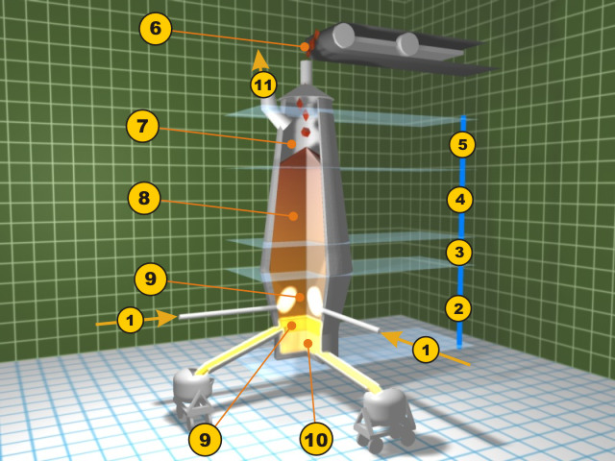
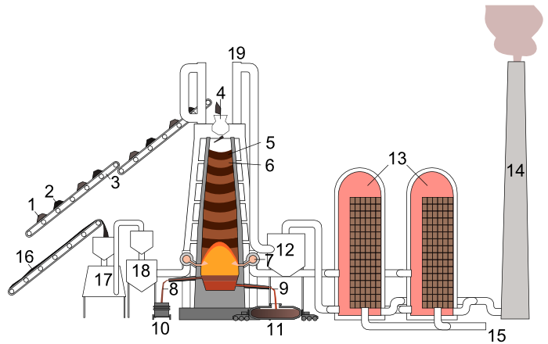

Slide 12
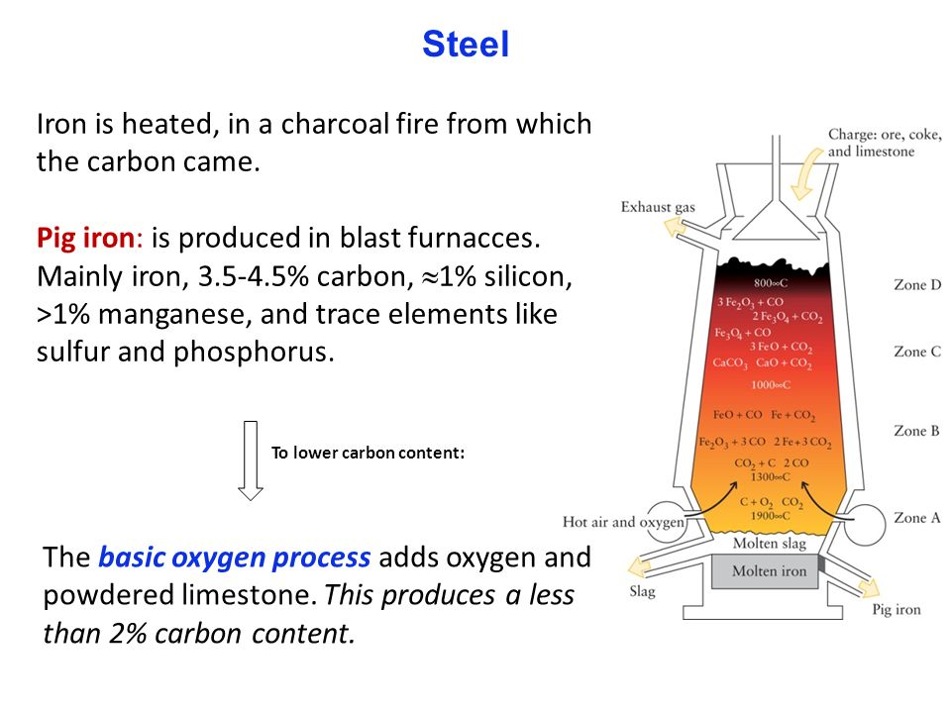

Slide 13
Fe_{(s)}+CO_{(g)} →FeO_{(s)}+C_{(s)} ,
Ku përfitohet karburi:
3Fe_{(s)}+2CO_{(g)} →Fe₃C_{(s)}+CO_{2(g)}
Fe i cili përmban karbon e ka pikën e shkrirjes në mes të 1100 e 1200 C dhe në gjendje të shkrirë mblidhet në pjesën më të ulët të furrës.
Krahas reaksioneve të cekura në temp mbi 800 C disocon guri gëlqeror:
CaCO_{3(s)} ↔CaO_{(s)} +CO_{2(g)}
Furrënaltat i japin këto produkte:
Ndahet në hekur të paperpunuar të bardhe dhe të përhimtë
hekuri i përhimë përmban mbi 2% silicium dhe shumë pak mangan nën 1% dhe me ftohje të hekurit të tillën ndahet i tërë karboni në form të shtresave të holla të grafitit.
Pastaj CO i liruar reagon në pjesët mëpak të nxehta të furrës në CO₂ , përveq kësaj hekuri shpuzorë e redukton CO me ç’rast përfitohet në varësi nga temp oksidi i hekurit:
1)Hekurin e papërpunuar, ku përbërja e tij varet nga kualieteti xehes, lloji i materies djegëse dhe rezhimit të punës së furrnaltës.
Dhe si rezultat i kësj mund të përfitohen lloje të ndryshme të hekurit industrial.

Slide 14
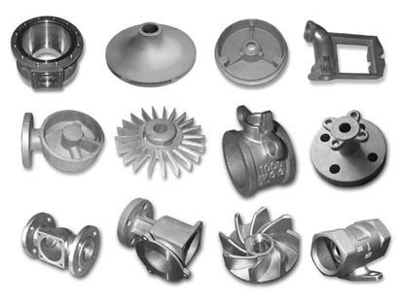
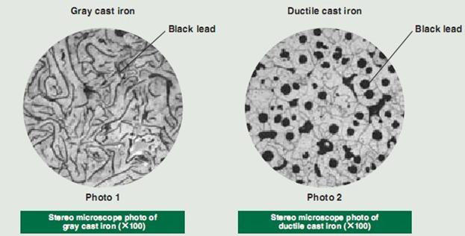
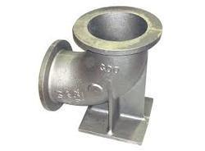
dhe për shkak të grafitit ky hekur ka ngjyrë të përhimtë prej nga edhe e ka marr emrin.

Slide 15
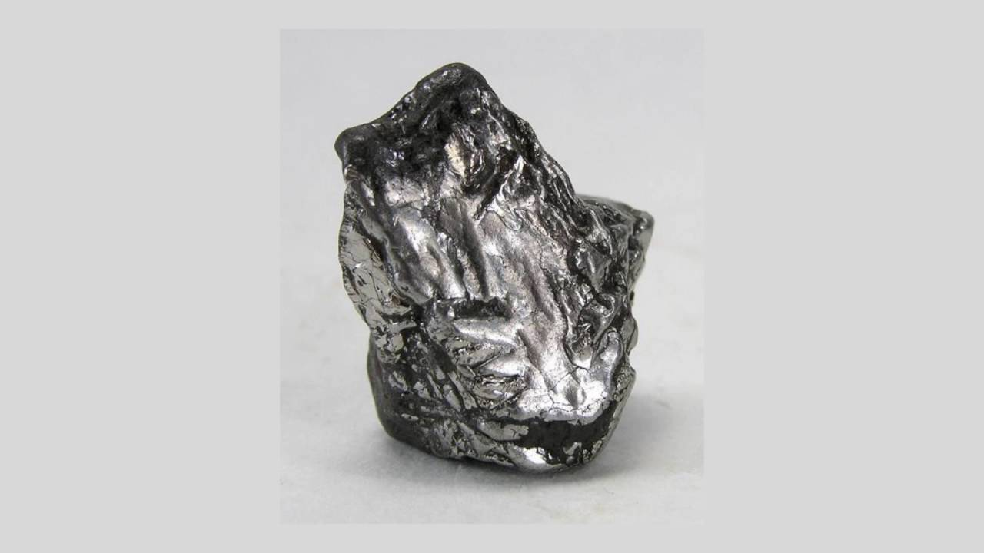
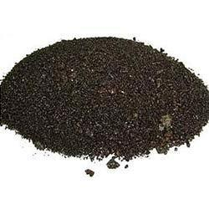
2)Zgjyra – përbërja mund të jetë e ndryshme , ku në një rastë përbërja e saj ka qenë:
Substanca :SO₂ Al₂O₃ CaO MgO MnO S Fe
Pjesmarrja në masë : 32% 22% 36% 7% 1% 1% 1%
Hekuri i bardhë i papërpunuar përmban pak silic nën 1% dhe më shumë mangan mbi 2% ndërsa këtu me ftohje nuk mund të ndahet karboni sikurse te a i përhimtë por ngelet në të në formë të cementitit Fe₃C
Për shkak të një përbërje të tillë kjo mund të përdorët në prodhimtarinë e qimentos dhe për shkak se është e vrimëzuar mund të shërbej edhe si material izolues,pastaj mund të përdorët edhe në ndërtimin e rrugëve etj.

Slide 16
3)Gazi grotlen ,përbëhet kryesishtë nga azoti
Gazi : CO CO₂ N₂ H₂
Pjesmarrja në vëllim :12% 24% 60% 4%
Hidrogjeni përfitohet me reduktim të avullit të ujit nga ajri me ndihmën e koksit,për shkak të sasis së madhe të CO ,ky gaz përdorët për nxehje të ajrit i cili fryhet në furrë.

Slide 17
Përfitimi i çelikut
Nga hekuri i papërpunuar bazohet në oksidimin e të gjitha papastërtive ,ku përbërja e karbonit duhet të jetë më nën 1.7%
Oksidimi i papastërtive të hekurit gjatë përpunimit në çelik bëhet në dy mënyra:
A)Me fryerje direkte të ajrit nëpër hekur të shkrirë , e cila bëhet në konverterë ,
Metoda e Bessemerit përdoret nëse mveshja e konverterit është acidik
Metoda e Thomasit nëse mveshja e konverterit është bazike.
Dallimin në këto dy metoda është se në metodën e Thomasit është e mundur që nga hekuri i papërpunuar të largohet fosfori me ndihmën e mveshjes bazike duke dhënë zgjyrën Ca₃(PO₄)₂ e cila përdoret si pleh artificial

Slide 18
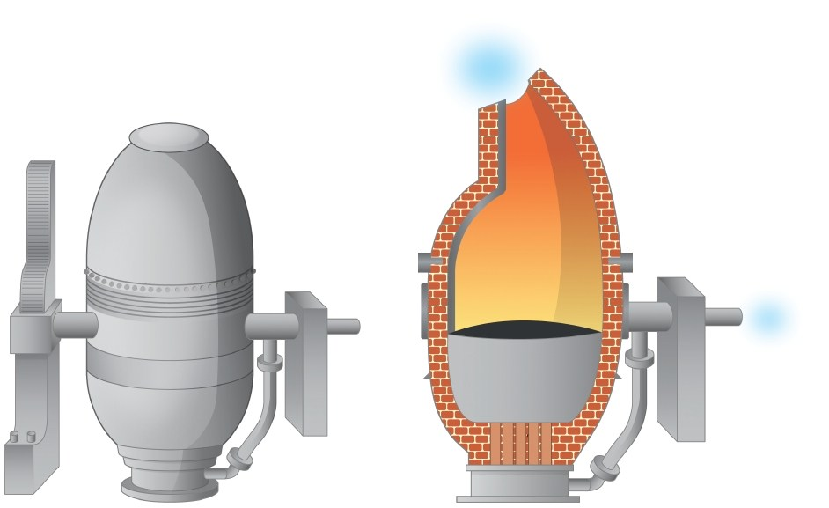
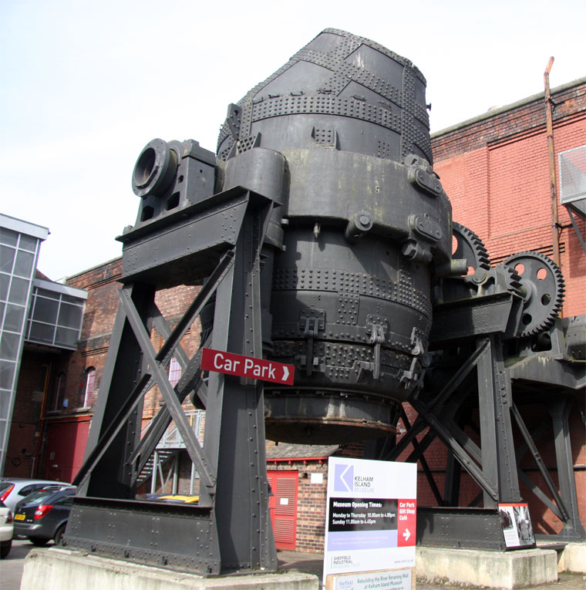
2 P + 5 FeO → P2O5 + 5Fe(l)
P2O5+ 3 CaO =Ca 3(PO4 )2
2P+5FeO+3CaO= Ca 3(PO4 ) 2+5Fe

Slide 19
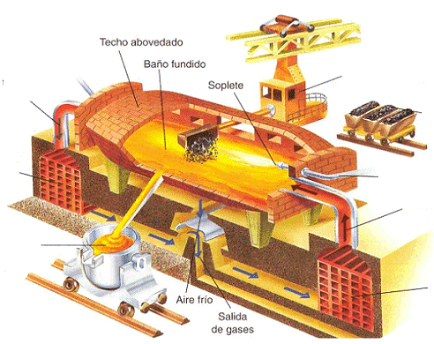
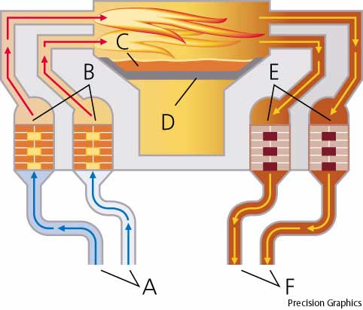
B)Me oksidim të tërthortë, kjo bëhet në furrta e Siemens Martinit, oksidimin e bënë oksigjeni i gazrave mbi shkrirje ndërsa e ndihmon oksidi i hekurit i vjetër i cili i shtohet hekurit të shkrirë

Slide 20
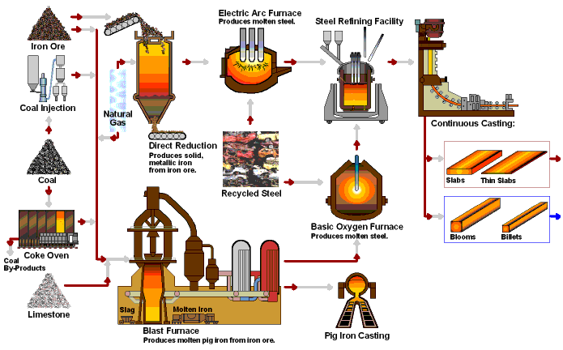

Slide 21
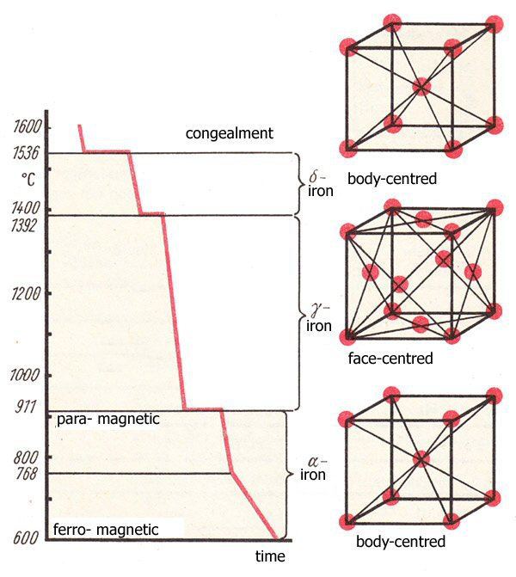
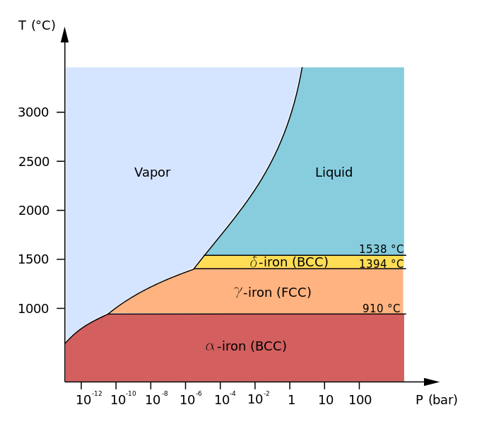
Hekuri elementar lajmërohet në tri modifikime enantiotropike: α ,γ dhe δ, ku secili modifikim është stabil në një interval të caktuar të temp dhe ka strukturë karakteristike.
Hekuri α i cili kristalizon në kub vëllimishtë të qendërsuar është stabil deri në 907 C , në intervalin prej 768 deri 907 ekziston hekuri
Mirëpo sot një ndarje e tillë nuk ekziston sepse është vërtetuar që në 768 C nuk vjen deri te ndryshimi i struktures kristalore pra nuk ekziston modifikimi δ.

Slide 22
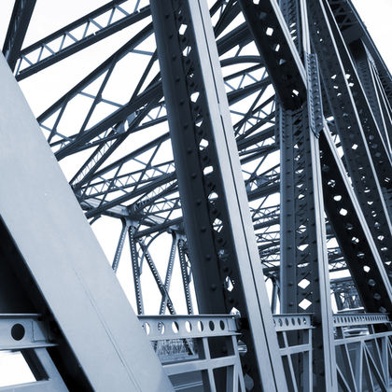
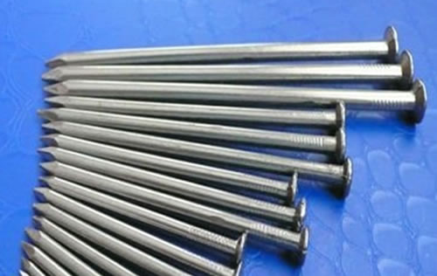
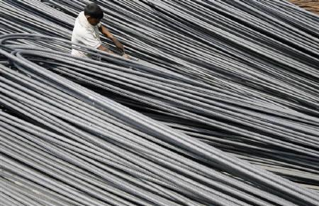
Perdorimi
etj etj etj

Slide 23
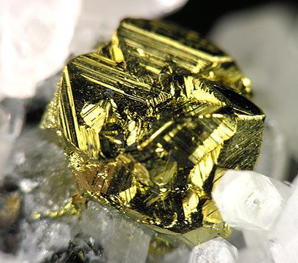
BAKRI
Kalkopiriti- CuFeS₂ ose Cu₂S x Fe₂S₃, është minerali më i rëndësishëm pasi një e katërta e bakrit në botë përfitohet nga ky mineral.
Si shoqërues të kalkopiritit gjenden edhe sasi të vogra të arit dhe argjendit.
Është metal me ngjyrë të kuqrremtë, nganjëherë gjindet edhe në gjendje elementare.
Është njohur shumë herët si metal, në natyrë gjindet në formë të kompponimeve të tij i lidhur me sulfur dhe me oksigjen.
Është me ngjyrë të verdhë në të gjelbër.
Gjithashtu këtë mineral e
shoqërojnë piriti, xeheroret e zinkut dhe të plumbit.

Slide 24
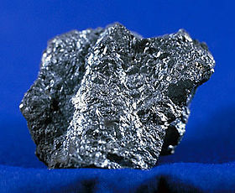
Kalkozina-Cu₂S, gjithashtu është xeheror i rëndësishëm i bakrit.
E shoqërojnë sasi të vogla të arit dher argjendit si dhe xeherore të sulfurore të hekurit dhe arsenikut

Slide 25
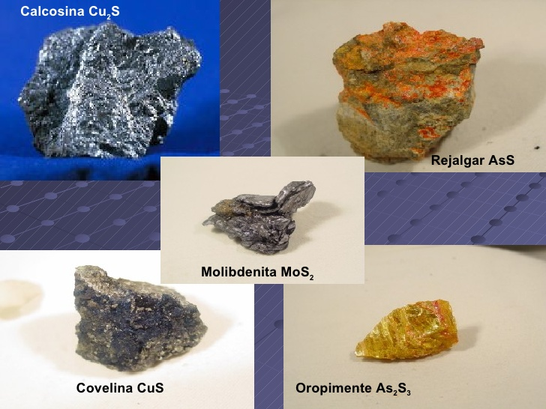

Slide 26
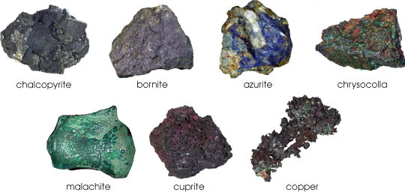
Borniti (Cu₃FeS₃) gjithashtu është mineral i bakrit në formë të xeherorit sulfuror të bakrit dhe të hekurit, është mjaftë i përhapur në natyrë.
Xeheroret e bakrit gjinden edhe në formë të kupritit Cu₂S.Mallahiti Cu₂(OH)₂CO₃,azuriti
Cu₃(OH)₂(CO₃)₂

Slide 27
Të gjitha xeheroret e bakrit kanë përmbajtje të vogël të bakrit dhe për këtë arsye këto duhen të pasurohen.
Zakonishtë pasurimi i xeheroreve të bakrit bëhet me procesin e flotimit.!!!
Zakonishtë xeheroret përmbajnë 1 - 3.5 % bakër por pas pasurimit me anë të flotimit koncentrati pasurohet merreth 25 - 30% bakër.

Slide 28
Prodhimi i bakrit
Kryesishtë prodhohet me proces pirometalurgjik me djegien e xeherorit të bakrit në mënyrë të pjesëshme.
Në këtë mënyrë një pjes e sulfurit dhe sterilit ndahet nga xeheroret e bakrit .
  Pas djegies koncentrati i djegur shkrihet në bakrore që është kryesishtë sulfure e bakrit she sulfurë e hekurit.
  Në stadin tjeter bakri metalik i nënshtrohet konvertimit dhe fitohet bakri blister dhe pas bakrit blister pason procesi i rafinimit termik dhe elektrolitik.

Slide 29
Bakri ne menyren e perfitimit pirometalurgjik bazohet ne afinitetin e madh ndaj sulfurit dhe si rezultat gjithnje kemi konvertimin ne sulfur te bakrit.
Sulfuri eshte element që bakrin e ruan të mos humbet por të përqendrohet në si sulfure e tij.
Oksidi i hekurit i pranishëm bashkvepron me silicin dhe formon skorje.
Djegia e pjesërishme e koncentratit të bakrit kryhet në furra mekanike me etazhe.
Djegia kryhet në temp 550-750 C dhe kur digjet shëndrrohet paraprakishtë si sulfurë e hekurit dhe sulfurë e bakrit

Slide 30
FeS₂ → FeS
2CuS → Cu₂S+S
S+O₂ → SO₂
2FeS+3O₂ → 2FeO+2SO₂
2Cu₂S+3O₂ → 2Cu₂O+ 2SO₂
Cu₂O+FeS → Cu₂S+FeO
Gjatë djegies kemi edhe oksidimi e përcjellëse tjera As, Sb dhe Bi ndërsa pjesërishtë sublimohen As₂O₃, Sb₂O₃
Oksidi i bakrit bashkvepron me sulfurën e hekurit duke u shëndrruar vetë në sulfurë të bakrit:

Slide 31
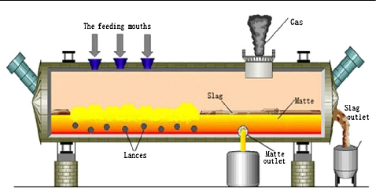
Furrat refluktuese (furrat me flake)
Janë furra të gjata 30-40 metra, të gjëra 6-7 metra, janë katërkëndëshe në formë të koritës dhe kanë një rënie të lehtë kah fundi i furrës.
Përbrenda janë të mveshura me material zjarrdurures acidik, në të shumtën e rasteve mvishen me tulla magneziti.
Furra mbushet nga lartë me të djegmet e xeherorit dhe me shkrirje ,të cilët me sterilin dhe me hirin eventualishtë të formuar, formojnë skorijet të cilat nxirren jashtë.
Temp e punës në furrë është 1400-1600 C

Slide 32
Cu₂O+FeS =Cu₂S+FeO
FeO+SiO₂= FeSiO₃
Si karburant përdoret qymyri pluhur, karburant i lëngët apo karburant i gazët.
Oksidi i bakrit bashkëvepron me sulfurën e hekurit dhe pasi bakri ka afinitet karshi sulfurit më të madh se hekuri, atëherë formohet sulfura e bakrit dhe oksidi i hekurit .
Më pastaj oksidin e hekurit e largojmë me anë të bashkveprimit të tij me dioksid silici me ç’rast formohet silikati i hekurit.

Slide 33
Përfitimi i bakrit
Bakri pra përfitohet prej bakrorit Cu₂S që u paraqit më lartë.
Bakrori futet në konvertorë dhe nxehet në temp 1000-1100 C, konvertori i bakrit përbëhet edhe nga një vrimë apo furnizues të ajrit , është i mveshur me material zjarrdurues me karaketr bazik (tulla të magnezitit), në konverter shtohet edhe dioksid silici për pastrimin e bakrorit dhe formimin e skorjeve.
Gjatë fryerjes së ajrit së pari kryhet djegia e sulfures së hekurit , ky procs është ekzotermik

Slide 34
Me ç’rast temperatura në furrë duhet të mbahet 1250-1300 C, FeO i formuar me djegien e lartëpërmendur formon skorjen e cila largohet si FeO x SiO₂:
2FeS+3O₂=2FeO+2SO₂
2FeO+SiO₂=2FeO x SiO₂
Pastaj fillon djegia e Cu₂S duke u shëndrruar në oksid kupror Cu₂O
Oksidi kupror bashkvepron me sulfuren e bakrit të mbetur duke dhënë bakrin.
2Cu₂S+3O₂=2Cu₂O+2SO₂
Cu₂S+2Cu₂O=6Cu+SO₂

Slide 35
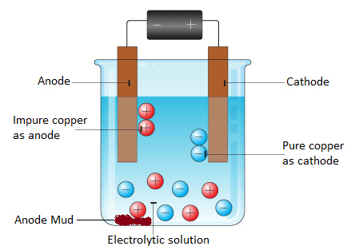
Rafinimi elektrolitik
Arrihet një pasterti deri në 99.0-99.5 %,

Slide 36
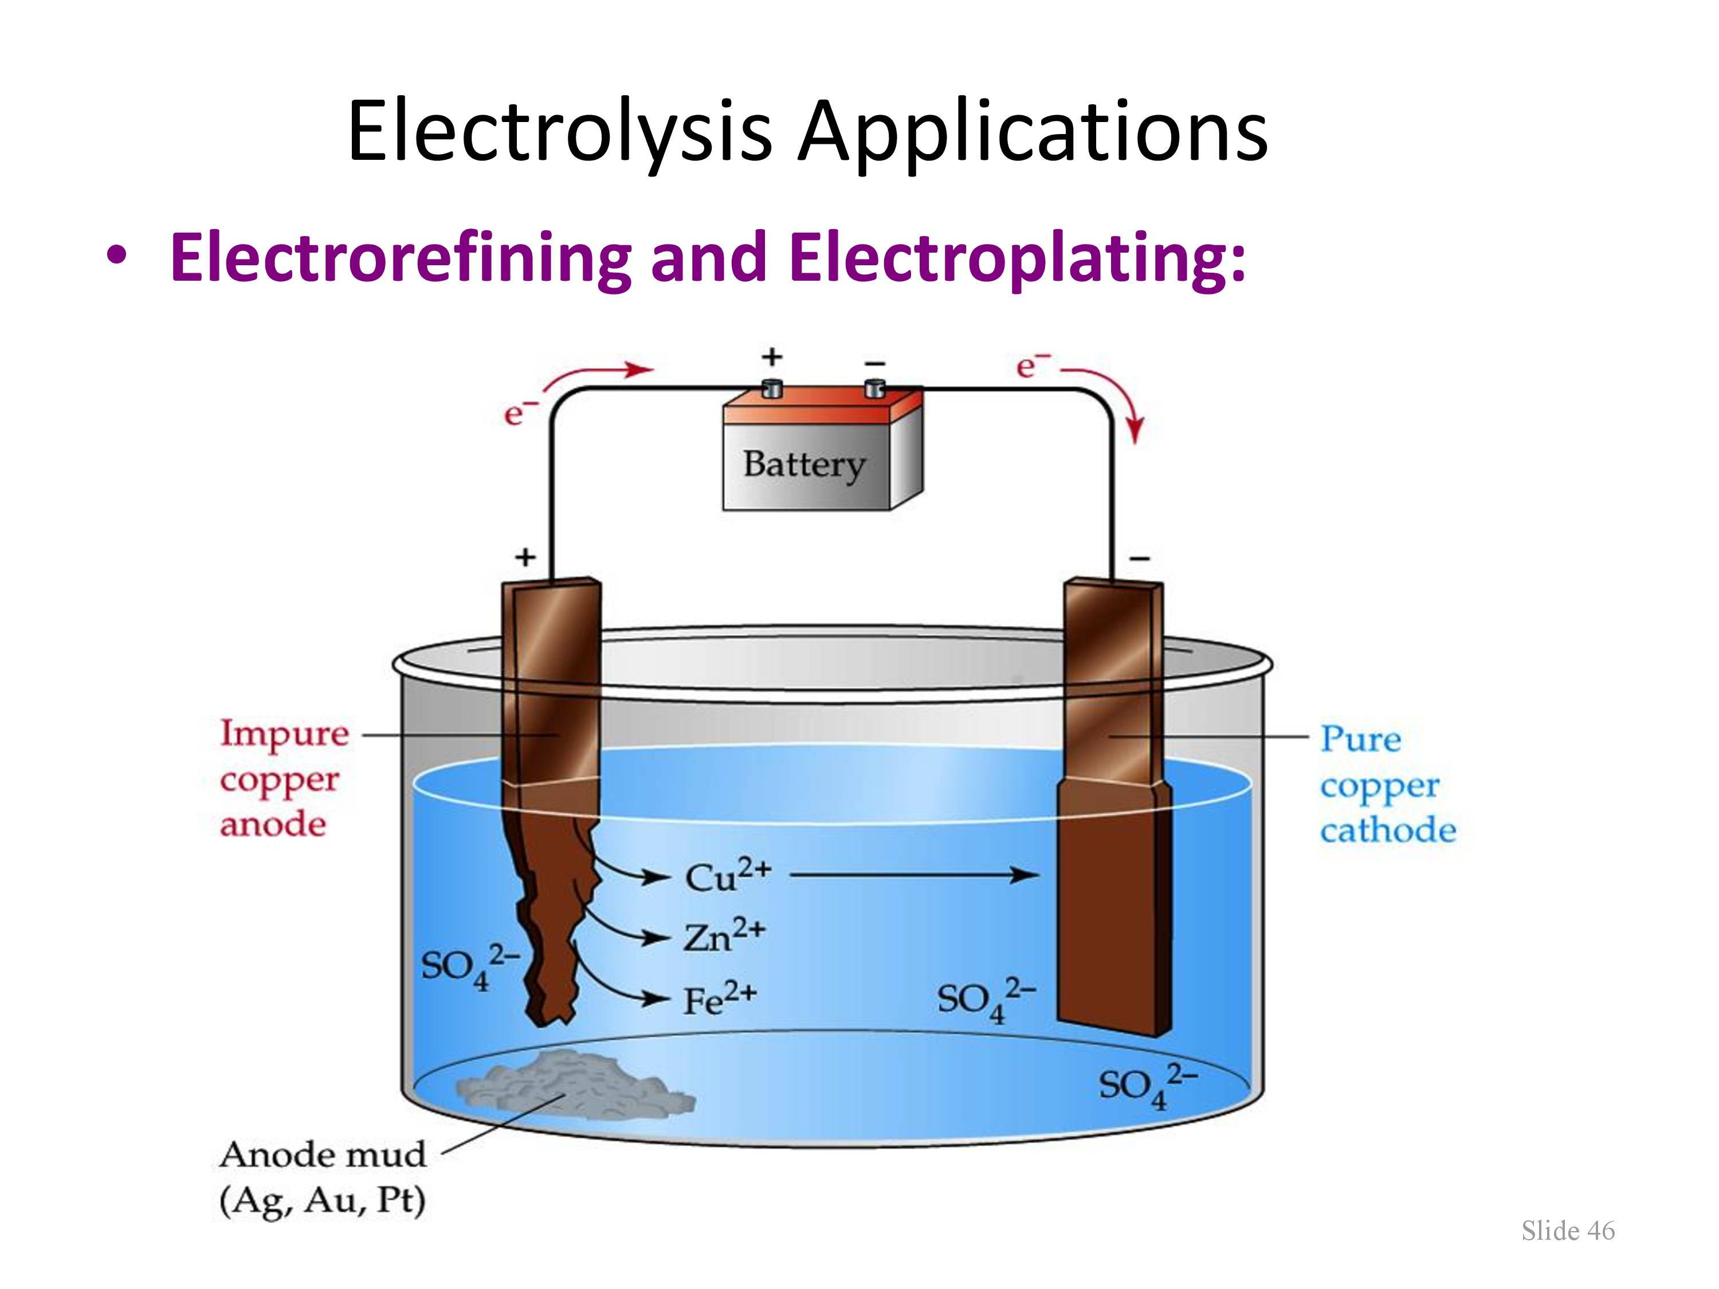
Si elektrolit shërbejnë përzierjet e sulfatit kuprik dhe të ac sulfurik.
Gjatë këtij procesi në tretsirë kalojnë edhe Fe, Ni dhe Zn por këta në ambient acidik nuk depozitohen në katodë .
Arseni antimoni dhe bizmuthi treten në tretsirë por shpejtë depozitohen në fund të vaskës.

Slide 37
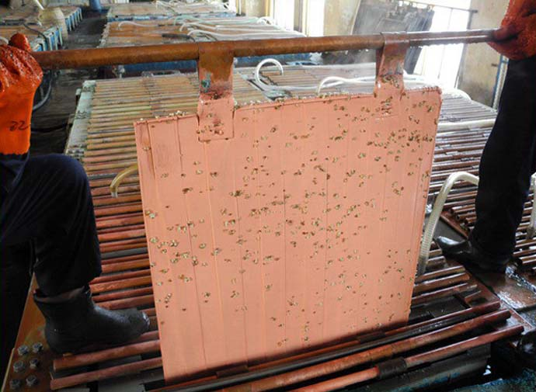
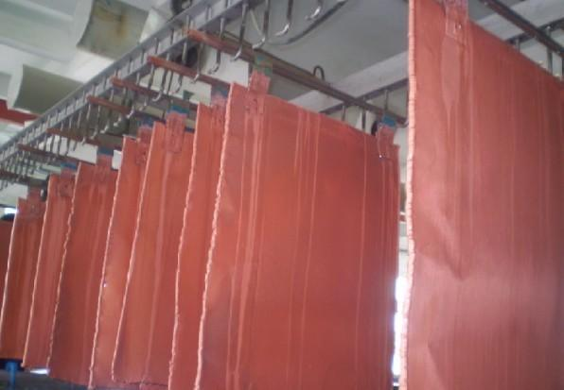

Slide 38
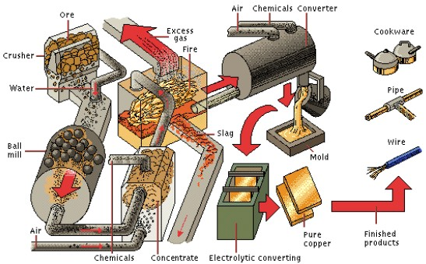

Slide 39

Përdorimi i bakrit
Bakri përdoret ………………………….
Bronzi është aliazh i bakrit
me kallaj, ku pjesmarrja
e bakrit është deri në 20%.
Jo vetëm si aliazh i bakrit dhe kallajit por edhe me metale tjera si me Al, Si, Mn,Fe Be etj.

Slide 40
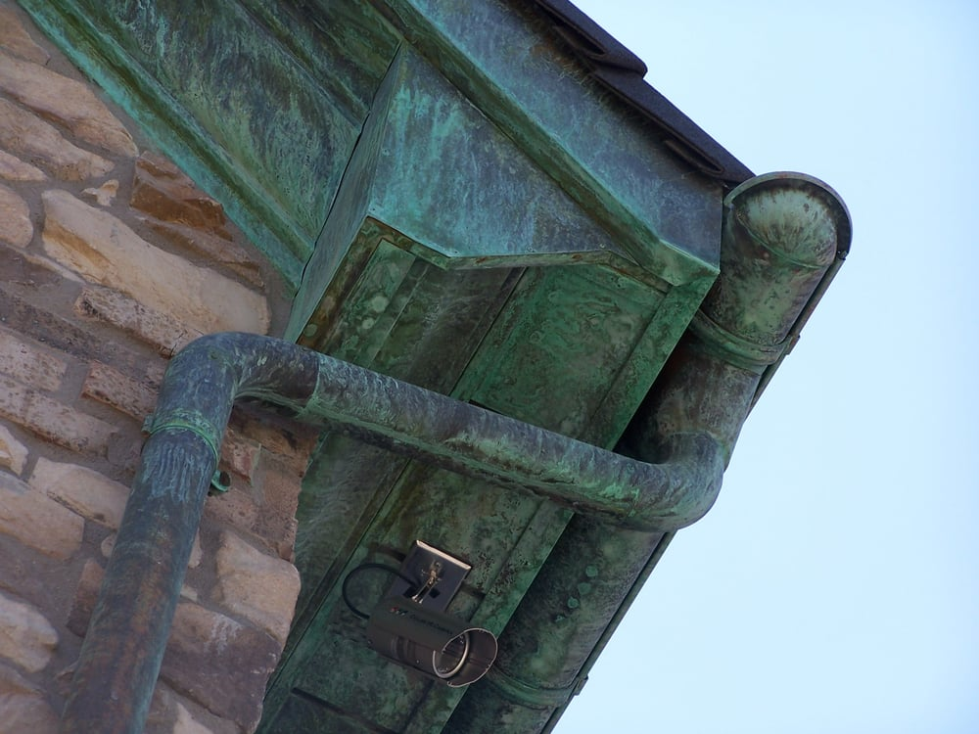
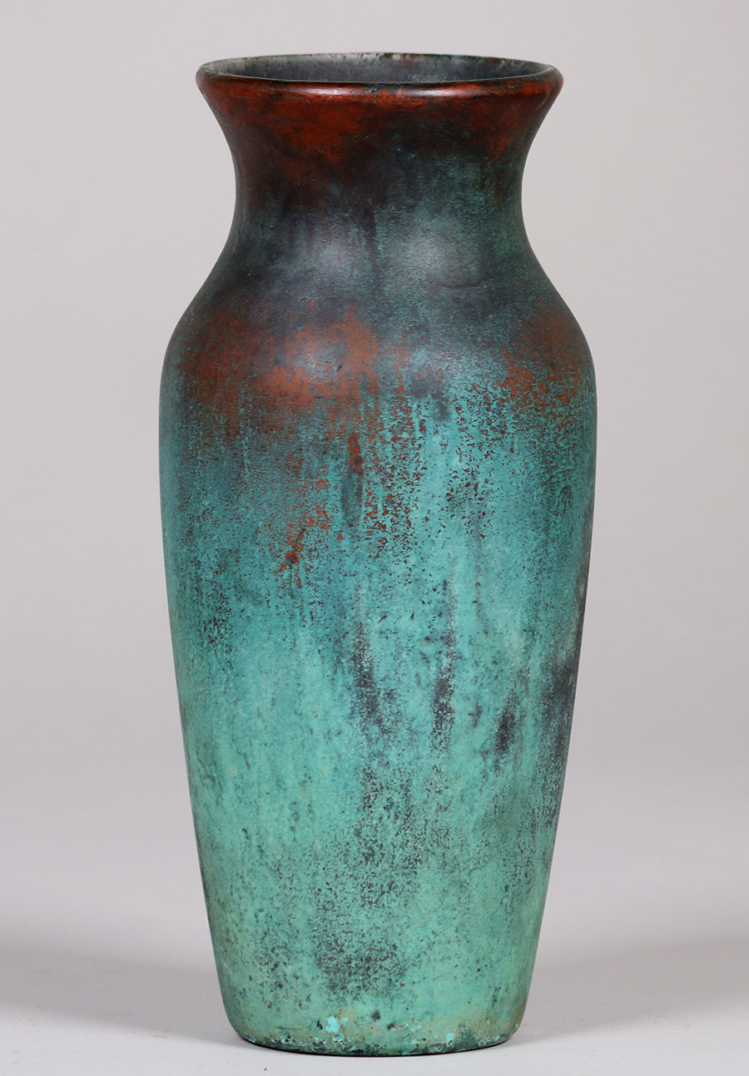
Bakri i reziston ujit dhe avullit të ujit me ç’rast formon patinën e gjelbër nga karbonati bazik i tij , ky fenomen i formimit të karbonatit bazik e mbron bakrin nga të brejturit e mëtutjeshëm dhe për këtë përdoret në mbulimin e godinave monumentale etj.
2 Cu _{(s)} + H₂O _{(g)} + CO₂ + O₂ → Cu(OH)₂ + CuCO₃ _{(s)}

Slide 41
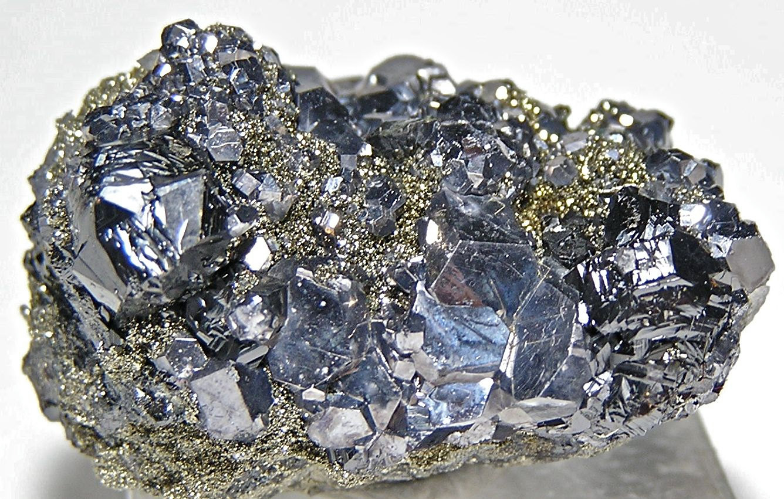
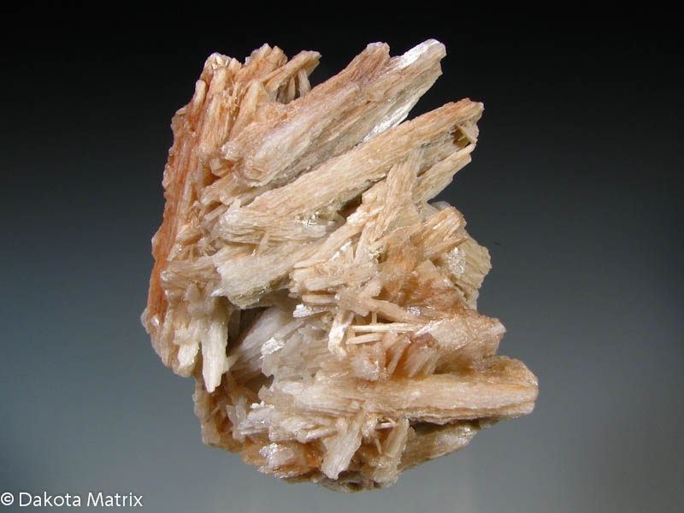
PLUMBI
Galena PbS Ceruziti PbCO₃
Xeheroret e plumbit zakonishtë gjinden se bashku me metalet tjera si: Zn,Fe,Cu dhe metale tjera.
Minierat e plumbit ne keosove gjinden në Stari Tërg,Kishnicë, Hajvali, Leposaviq etj.

Slide 42
Prodhimi- pasurimi i xeheroreve te plumbit
Shkrirja e koncentratit te Pb
Për prodhimin e plumbit koncentrati kryesishtë duhet të jeti pasur me plumb deri rreth 70%
Plumbi gjithnje prodhohet me metoda termike e rrallë aplikohen metodat e lëngëta dhe elektroliza.
Kryesishte me flotim ……
Koncentrati i plumbit nuk duhet të përmbajë më shumë se 4-5% silic pasi në furrë ndihmon formimin e silikatit të plumbit lehtë të shkrishëm dhe ky mbulon xeherorin dhe pengon përfitimin e plumbit.

Slide 43
Kur koncentrati përmban silic penguese në proces atëherë i shtohet 10% gëlqere si shkrirës
Në temp prej 500-600 C plumbi përfitohet në bazë të reaksioneve të djegies, oksidimit dhe reduktimit që ndodhin njëkohësishtë në furrë
2PbS+3O₂=2PbO+2SO₂
PbS+2O₂ =PbSO₄
PbS+2PbO=3Pb+SO₂
PbS+PbSO₄=2Pb+2SO₂

Slide 44
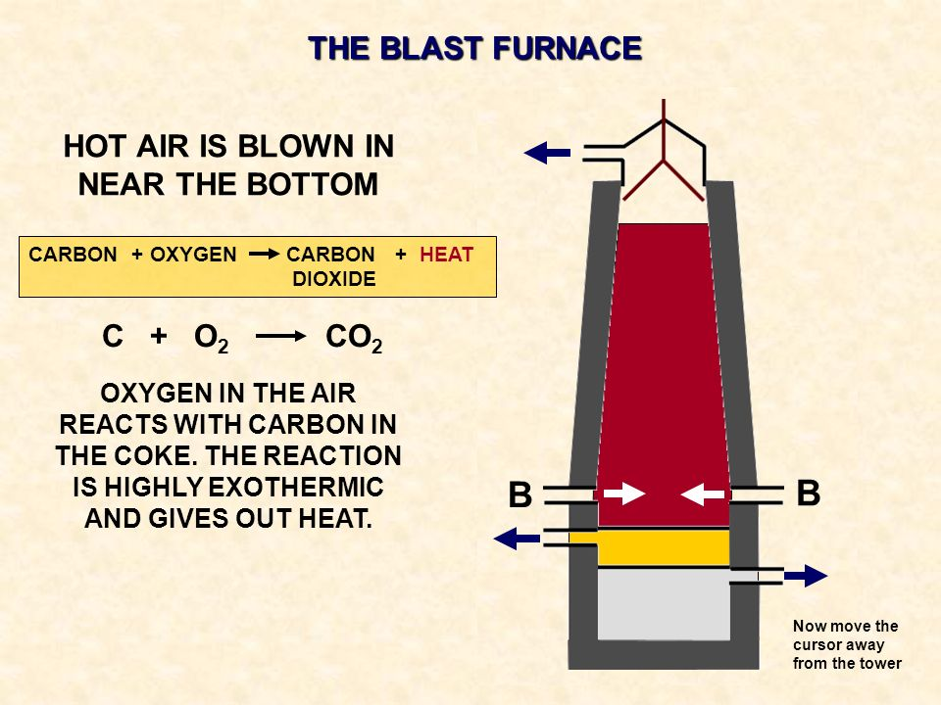
Nganjëherë temp në furrë shkonë deri në 800 C dhe plotësohet kushti i formimit të PbSO₄.
Po të punohej me këtë temp, përfitimi i plumbit do të ishte i vogël ngase temp e lartë bënë avullimin e plumbit dhe si pasoj kemi humbje.
Furrat zakonishtë janë të pajisura me sistem ftohjeje “water jacket” i cili e mbanë konstant regjimin e punës në furrë.

Slide 45
Për prodhim i plumbit optimal perveç pjsmarrjes së tij në xeherore duhet edhe të ketë porozitet të mirë të ngarkesës i cili i mundëson kontakt të mirë të nxehtësisë dhe gazeve dhe kështë bëhet edhe përshtatje e mirë për reduktimin në PbO me dioksid karboni.
C+O₂=CO₂
CO₂+C=2CO
PbO+CO=Pb+CO₂
Dhe kështu plumbi si i shkrirë tret metalet fisnike si Cu,As,Sb,Bi dhe Zn ndërsa Fe reagin me silic deri ne silikat-largohet si skorje

Slide 46
Por kur në këtë kombinim kemi edhe CaCO₃ , ky në 900 C shpërbashkohet në CaO dhe CO₂ dhe CaO reagon me silicin nga SiO₂ me ç’rast formohet silikati i kalciumit dhe pjesa e hekurit tani bashkëvepron me PbO deri në oksidin e tij:
PbO+Fe=Pb+FeO
por prap FeO me SiO₂ jep silikate që largohen si skorije.
Në furrta e larta ku temperatura shkon deri në 600-700 C kemi zhvillime të ndryshme brenda furrës si:

Slide 47
PbSiO₃+CaO=CaSiO₃+PbO
PbSiO₃+FeO=FeSiO₃+PbO
PbO+CO=Pb+CO₂
PbO+C=Pb+CO
silikati i plumbit bashkvepron me CaO dhe FeO ku me këtë rast formohet PbO i cili reduktohet me CO dhe formohet edhe silikati i kalciumit edhe silikati i hekurit:
Ekuacioni i reduktimit të drejtpërdrejtë ndodhë në fund të furrës ku temp është më e lartë.
Me këtë metod plumbi është me 96% pra nuk është i pastërt dhe duhet të rafinohet

Slide 48
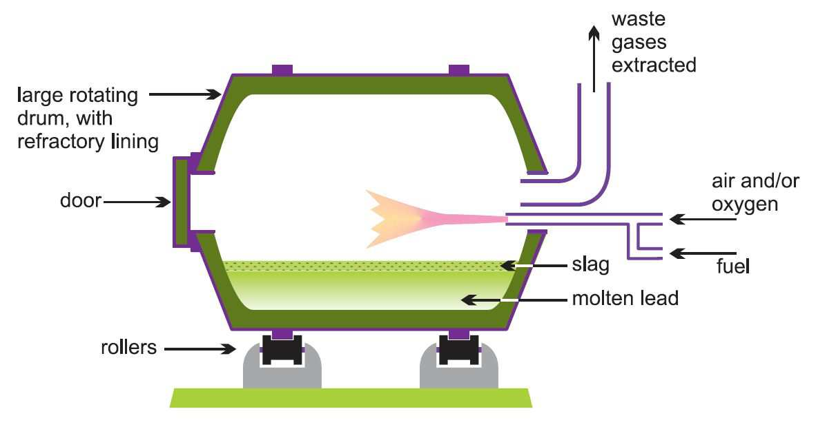
Rafinimi i plumbit
Plumbi i parafinuar i përmban metalet e përmendura në sasi prej rreth 2% dhe të njëjtat duhet të menjanohen me rafinim.
Zakonishtë rafinimi bëhet me metoda termike dhe shumë rrallë me metoda elektrolitike.

Slide 49
Bakri prej plumbit mënjanohet duke veçuar atë si aliazh dhe të patratshëm në sipërfaqe të plumbit të shkrirë.
Kjo bëhet zakonishtë duke shtuar në plumbë të shkrirë sasi të sulfurit , për 1ton plumb shtohen 1 kg sulfur dhe formohet sulfura e bakrit e cila noton në sipërfaqe të plumbit të shkrirë.
Pb+S=PbS
Cu(Pb)+S=CuS
______________________
Pb+Cu(Pb)+2S=PbS+CuS
Reaks dytesore
CuS+Cu(Pb)=Pb+Cu2S
reaksion shume i shpejte:
Pb+S→PbS
PbS+Cu(Pb) →CuS+Pb reaks te debakrizimit!
(reaks shume te shpejta)

Slide 50
Me këtë metodë mënjanohet bakri në formë t CuS deri në 0.02%.-procesi vazhdon….
Reaksine me te ngadalshme:
CuS+Cu(Pb) →Cu2S - debakrizimi
largohet kmplet bakri ne forme te sulfures se tij !

Slide 51
Për mënjanimin e arsenikut dhe antimonit përdoret oksigjeni i cili i oksidon aresnin dhe antimoni por ka edhe raste kur përdoret shalitra e Kilit (NaNO₃) e cila në temp të lartë shpërbëhet dhe në këtë mënyrë kryhet oksidimi i arsenit dhe antimonit.
Këtu duhet të shtohet edhe sodë kaustike e cila bashkvepron me këto okside dhe jep arsenijate dhe antimonijate.
Largimi i arit dhe argjendit kryhet gjithashtu Në furra reflektuese gjysëmsferike.
Oksidimi me NaNO3:
2NaNO3=Na2O+2.5O2+N2
2As+2.5O2=As2O5
As2O5+3Na2O=2Na3AsO4
_______________________
Sb+2.5O2=Sb2O5
Sb2O5+3Na2O=2Na3SbO4

Slide 52
Plumbi i parafinuar në vete përmban reth 1% argjend dhe më pak ari.
Këto largohen me metodën e Perkersit
Metoda bazohet në atë se zinku me ari dhe argjend dhe me bakër formon shkum që është aliazh kryesishtë i argjendit me zink dhe më pak me ari (pasi ari ka pak).
Ky aliazh nuk tretët në plumbë dhe si më i lehtë noton në sipërfaqe të plumbit të shkrirë.

Slide 53
Zn+Cl₂=ZnCl₂
Zn+H₂O=ZnO+H₂
Zn+1/2 O₂=ZnO
Duke përdorur zinkun për të mënjanuar metalet e lartëpërmendura plumbi ndotet me zink dhe për këtë arsye në tretsirën e plumbit futet klor
i cili reagon me zinkun dhe formohet kloruri i zinkut i cili si i patretshëm noton në sipërfaqe të zinkut
Mënjanimi i zinkut mund të bëhet edhe me avuj uji të tejnxehur dhe me futje të ajrit me ç’rast formohet okosidi i zinkut.

Slide 54
Për mënjanimin e bizmuthit në plumb të shkrirë dhe të nxehtë në temp 360-400C shtohet aliazh i kalciumit me plumb dhe shtohet edhe magnez, pastaj tretsira e plumbit përzihet dhe në sipërfaqe noton shkuma me përmbajtje të bizmuthit.
Plumbi tani kështu i ndotur me kalcium dhe magnez duhet të pastrohet i cili bëhet duke e futur NaNO₃ (shalitrën e Kilit) ose duke futur klorin.

Slide 55
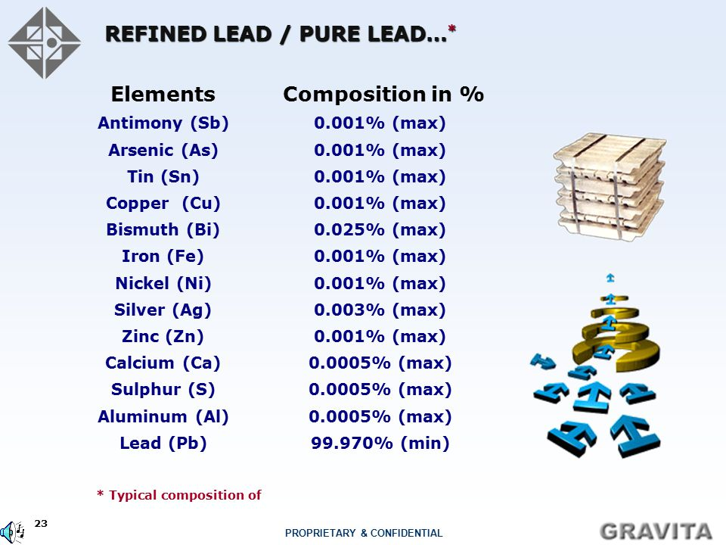

Slide 56
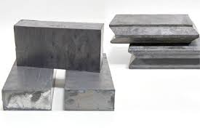
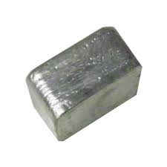
PËRDORIMI
është metal i rëndë d=11.370kg/m³, me ngjyrë metalike të përhirtë kah e bardha.
është metal i butë dhe mund të prehet me thikë, është mjaftë i përpunueshëm.

Slide 57
Plumbi edhe si i ftohtë mund të petëzohet, përdoret për dhoma të plumbit për përfitimin e ac sulfurik etj.
Përdoret shume edhe si kombimin si aliazh , të njohtura janë aliazhet me antimon dhe arsenik i njohur si plumb i fortë.
Për pllaka të akumulatorëve, në industrinë e ngjyrave , në bujqësi në kombinime të ndryshme si insekticid etj

Slide 58
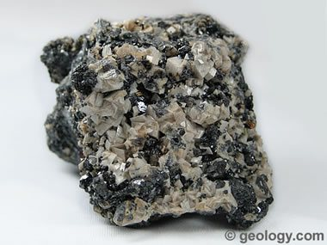
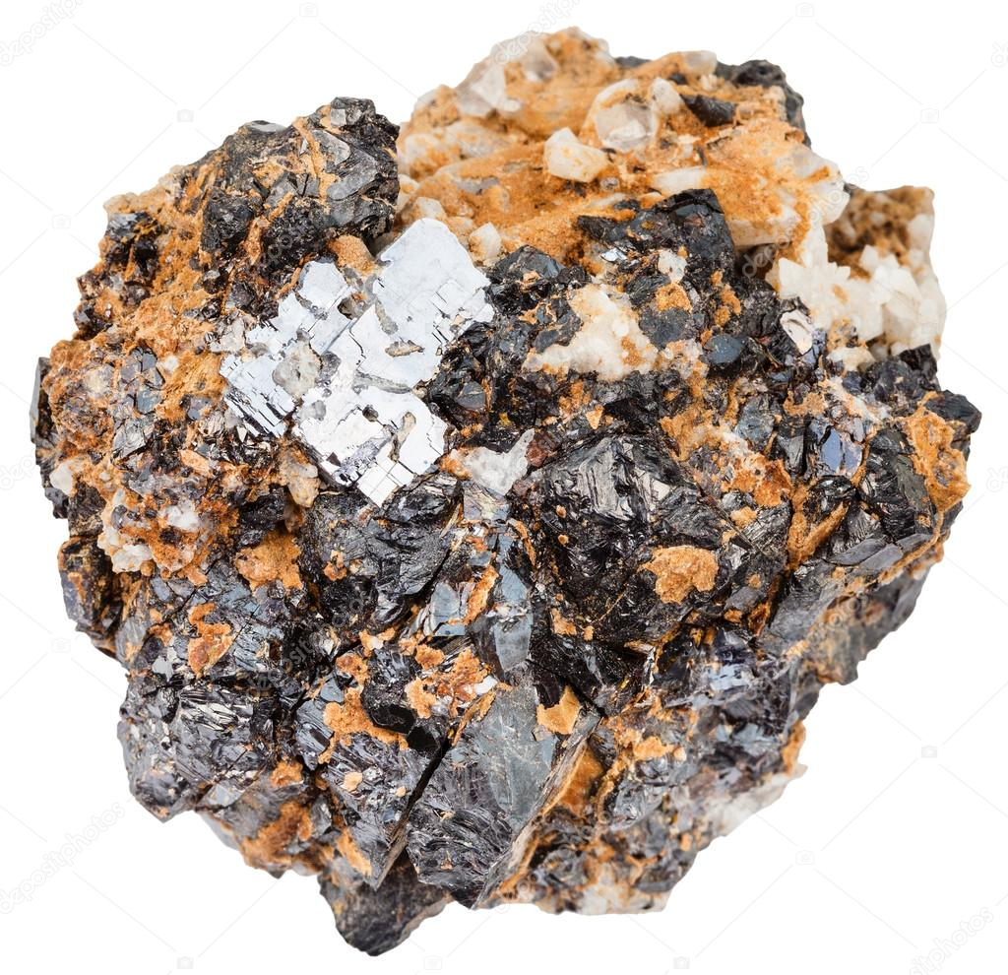
ZINKU
Minerali më i rëndësishëm i Zn është sfaleriti, sulfura e zinkut (ZnS)
zakonisht i përcjellur nga sulfuret tjera; sulfura e Fe(II) dhe Pb(II), piriti ose kalkopiriti.
Sfaleriti përmbanë edhe 0.1-0.3% Cd (edhe më shumë), që përdoret për përftimin e Cd pastaj të In,Ta dhe Ge.
Sfaleriti zakonisht gjendet së bashku me galenitin në formë të xehrorit galenito-sfalerito-marmatit (marmatiti është xZnS. yFeS,) si p.sh. në Trepçë.

Slide 59
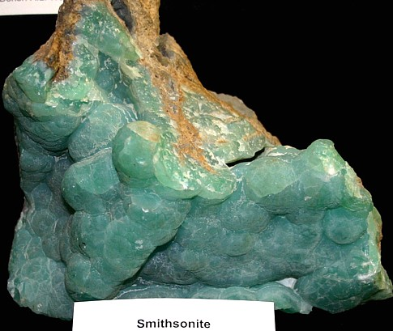
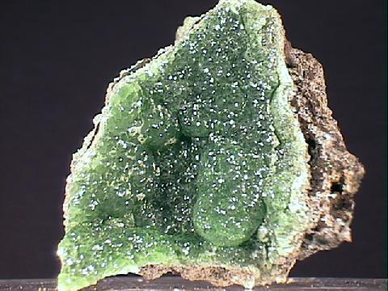
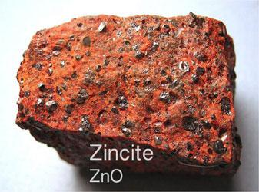
.
Xehet tjera më pak të rëndësishme: karbonati i Zn (smitsoniti) dhe oksidi i Zn (zinkiti). Xehet e varfura pasurohen me flotacion me ç’rast përftohen koncentratet flotuese me 40-60% Zn.

Slide 60
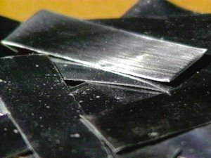
Zinku përftohet me metoda:
Pirometalurgjike nga koncentrati flotues i cili përmbanë së paku 46% Zn
Elektrometalurgjike (elektrolitike).
Metoda reduktuese me destilim. Ky proces aplikohet vetëm për xehrorët e pasur ose për koncentratet flotuese dhe bazohet në pikën e ultë të vlimit të Zn metalik (907ºC).
Xehja fërgohet dhe pastaj reduktohet me koks në temp. të larta, me ç’rast Zn metalik destilohet me kondenzimin e avujve të Zn. - metoda i përfshinë dy faza:
fërgimin e xehes
reduktimin me destilim.

Slide 61
Fërgimi. Bëhet fërgimi i xehes të bluar imtë ose i koncentratit flotues. Reaksioni fillon në rreth 500ºC:
2ZnS + 3O₂ = 2ZnO = 2SO₂ ΔH=-942 kJ
Gjatë fërgimit përveç oksidit mund të formohet edhe ZnSO₄
.
Në xehe sulfure ka edhe mjaft okside të Fe të cilët reagojnë me oksid të Zn duke na dhënë ferite të cilat pengojnë në procesin elektrolitik.
i cili pengon nëse xehërori përpunohet sipas metodës reduktuese me destilim
Që të zbërthehet ZnSO₄ -temperatura e fërgimit ngritet mbi 900ºC, ndërsa gjatë nxemjes në temp. 1200-1300ºC sulfatet zbërthehen në tërësi.

Slide 62
Për fërgim përdoren furrat etazhe dhe aparatet për sinterim.
Xehja fërgohet pjesërisht në furra etazhe pastaj më vonë fërgohet dhe aglomerohet në aparate për sinterim.
Sot përdoren edhe furrat për sinterim në shtresë të “fluidizuar” SO₂ i cili përftohet në këtë rast përdoret për përftimin e H₂SO₄.
Xehet karbonate kalcinohen në furra rrotulluese në mënyrë që karbonati të shndërrohet në oksid zinku.

Slide 63
Reduktimi:
Reduktimi i ZnO me koks kryhet në temp. mbi 1100ºC që është temp. më e lartë se pika e vlimit të Zn. (907 C)
Meqenëse avujt e Zn në ajër shumë lehtë digjen, ndërsa oksidohen edhe në prani të avujve të ujit dhe të CO₂, reduktimi kryhet në retorta me nxemje indirekte në temp. 1200–1400ºC me ç’rast kryhen këto reaksione:

Slide 64
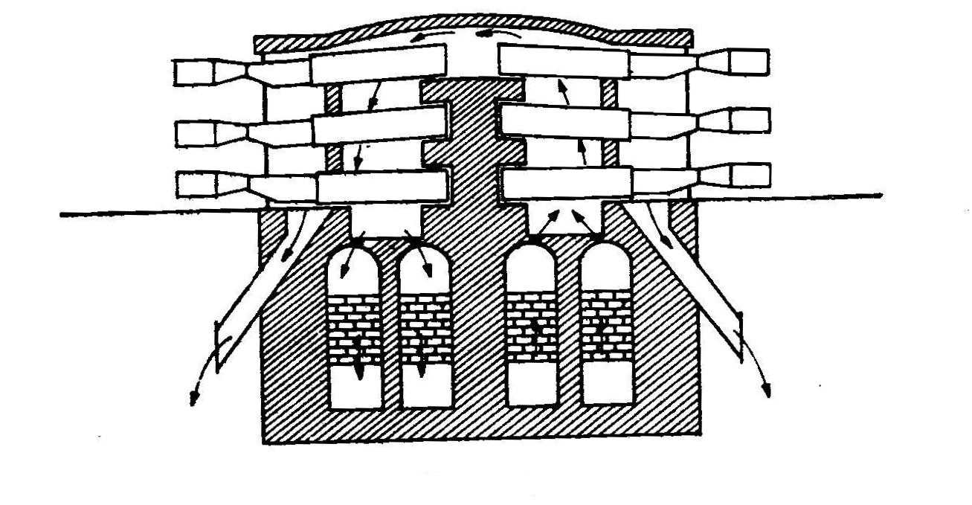
ZnO + C = Zn + CO ΔH = +236.1 kJ
ZnO + CO ⇔ Zn + CO₂ ΔH= -74.1 kJ
CO₂ + C ⇔ 2CO ΔH = +159.1 Kj
Reduktimi kryhet kryesisht me CO sipas ekuacionit të dytë me CO në furra me retorta:

Slide 65
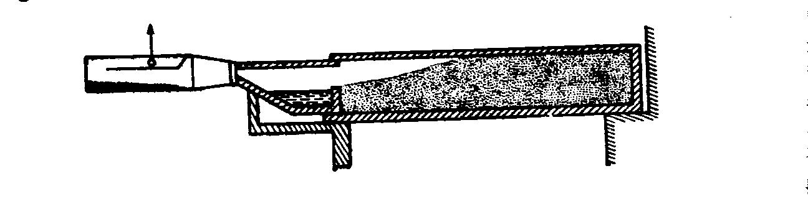
Në furrë me retorta që nxehet me sistem regjenerativ, në 6-8 rende vërtikale renditen retortat e ndërtuara nga argjila që nuk shkrihet, shamoti dhe pluhurit të koksit (3-4 njëra mbi tjetrën).
Retortat nxehen nga jashtë me anë të gazit gjeneratorik.
Për secilën retortë përforcohet një enë prej shamoti në të cilën bëhet kondenzimi i zinkut dhe një gyp nga llamarina e hekurit (“alonzha”). Nga alonzha gazet udhëtojnë në oxhak

Slide 66
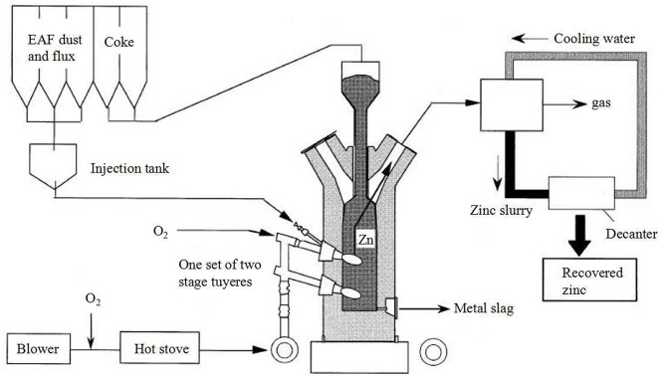

Slide 67


Slide 68
Temperatura optimale për kondenzim është 500ºC (enët për grumbullimin e Zn të shkrirë që janë në pjesën e jashtme të furrës mbahen në këtë temperaturë).
Në enë bëhet kondenzimi i pjesës më të madhe të Zn si metal i shkrirë (75-80%).
Në alonzha mblidhet mbetja e Zn në formë të Zn pluhur; alonzhat ndodhen jashtë furrës.
Kondenzimi i avujve të Zn është proces i ndieshëm; temperatura duhet të rregullohet ashtu që Zn të kondenzohet në metal të shkrirë dhe të mos shndërrohet në pluhur me ftohje të shpejtë.

Slide 69

Pluhuri i Zn përbëhet nga pika të imëta të Zn të mbështjellura me një shtresë të hollë të ZnO i cili pengon që pikat të ngjten.
Ai përmbanë 70-90% Zn dhe përdoret në industri kimike si mjet:
* Reduktues,
* Lëndë e parë për fabrikimin e ngjyrave të Zn, etj.

Slide 70
Pluhuri i Zn përmbanë sasinë më të madhe të Cd i cili futet së bashku me sharzhën (deri 6%) shërben si material për përftimin e Cd i cili mund të redestilohet në prani të koksit; ai vlon në temp. më të ultë se Zn (766ºC).
Pas kryerjes së destilimit, Zn nxirret me anë të lugëve nga retortat dhe derdhet në kallupe.
Zn= 907 C
Cd =766 C

Slide 71

METODA HIDROMETALURGJIKE
Pas perfitimit te ZnO perdoret elektroliza duke e tretur ne H2SO4
ZnO+H2SO4=Zn²⁺+SO4²⁻+H2O
K: Zn²⁺+2e ⁻→Zn_{(s)}
A: H2O →1/2O₂+2H⁺+2e⁻

Slide 72
Zn brut përmbanë primesa të cilat përbëhen nga Pb (deri 3%), Fe (0.2%), Cd(0.3%), As etj.
Ai pastrohet me rishkrierje; nxehet deri në 419ºC që është temperaturë më e lartë se pika e shkrierjes e tij.
Gjatë qëndrimit në këtë temperaturë Pb dhe Fe ndahen; (Pb në fund me një përqindje të Zn), mbi te një shtresë e Fe me Zn dhe në fund në shtresën e epërme Zn i pastër metalik që përmbanë rreth 99% Zn dhe rreth 1% Pb.
Për përftimin e Zn me pastërti së paku 99.9%, Zn i papërpunuar destilohet disa herë me destilim fraksional në retorta me kolonë rektifikuese. Aparatura përbrenda është e mbështjellur me karborund

Slide 73


Slide 74
.
Vetitë dhe përdorimi i Zn. Zinku shkrihet në 419ºC. Mbi 200ºC është i brishtë, por në temp. 100-150ºC mund shumë lehtë të tërhiqet në llamarinë të hollë ose tel (lehtë petëzohet dhe telëzohet)

Slide 75

Në ajër me lagështi Zn mbështillet me një shtresë të hollë të karbonatit bazik ose të oksidit të Zn.
Qëndrueshmëria kimike dhe vetitë mekanike i përmirësohen dukshëm me formimin e lidhjeve metalike (aliazheve) me metale tjera si p.sh. me Al, Cu ose Mg.
Zinku ka përdorim të gjërë; si llamarinë përdoret për mbulimin e kulmeve, për olluqe dhe nevoja tjera në ndërtimtari.

Slide 76

Sot procesi i zinktimit të Fe bëhet në atë mënyrë që Zn i shkrirë shpërndahet në trupa të Fe me spërkatje ose me metoda galvanike.
Zinku shërben si lëndë parë edhe për përftimin e ngjyrave minerale si të litoponit dhe të bardhës së Zn
Për konstruktimin elementve të thata galvanike (baterive)
Për fundërrimin e metaleve fisnike nga tretësirat e cianureve
Për ekstraktimin e Ag nga Pb, dhe për shumë qëllime të tjera.

Slide 77


Nga Zn fitohet aliazhet: mesingu (me Cu), alpaka (me Cu dhe Ni) dhe legura të tjera të cilat kanë përdorim të gjërë
mesing alpaka

Slide 78

ALUMINI
Boksite Al₂O₃
Pasi që Al përfitohet me elektrolizë të tret së Al₂O₃ (aluminës) të pastër në kriolit të shkrirë , metoda e përfitimit tëtij ndahet në dy pjesë :
Përfitimi i Al₂O₃ dhe elektroliza e Al₂O₃ .
Në korën e Tokës zë vendin e tretë (pjesmarrje mase 7.5%), vjen menjëher pas oksigjenit dhe silicit.
Gjenden në aluminosilikate të ndryshme (feldspathe dhe kaolinite),por për fat të keq këto rezerva nuk mund të përdoren për përfitimin e Al .
Për përfitimin industrial përdoret vetëm xehja e boksitit.

Slide 79

Përfitimi i Al₂O₃ të pastërt nga boksiti bazohet në mënjanimin e papastërtive kryesore :hekur dhe silic e të cilat largohen me të ashtuquajturën metaoda e Bayerit .
Boksiti i thatë dhe i imtësuar mirë ,zbërthehet në temp 160-170 C dhe shtypje 3,5 Mpa në autokllave të qelikut më tret të NaOH me pjesmarrje mase 35 deri 50 % në tepricë, teprica e NaOH është afro 80% në krahasim me sasinë e boksitit ,nxehja zgjatë afro 8 orë , me këtë metod Al(OH)₃ tretet dhe me tepricën e bazës kalon në jon aluminat:
Metoda e Bayerit
Al(OH)_{3(s)}+OH⁻ ↔Al(OH)₄⁻
Oksidi i hidratizuar i hekurit ngel i pandryshuar dhe gjithashtu nuk tretet as dioksidi i titanit i cili eventualishtë mund të ndodhet.
Oksidi i silicit IV reagon me Al(OH)₃ dhe me NaOH duke formuar alumino-silikat të natriumit të patretshëm Na₂Al₂SiO₆:
SiO_{2(s)}+2Na⁺ +2OH⁻ +2Al(OH)_{3(s)} →Na₂[Al₂SiO₆]_{(s)}+4H₂O
Pastaj Al(OH)₃ me fërgim në furra rrotullues kalon në Al₂O₃ të pastër
2Al(OH)_{3(s)} →Al₂O_{3(s)}+3H₂O_{(g)}

Slide 80


Slide 81

Elektroliza e Al₂O₃. Al sot prodhohet kryesishtë me elektrolizën e boksitit të pastërt në kriolit shkrirë Na₃AlF₆ . Al₂O₃ (rreth 2000C) temp shkrirje.
Krioliti shkrihet në afro 1000 C dhe pak mbi temp e shkrirjes mund të tret Al₂O₃ në masën prej 10-20 % në raport me masën e vetë.
Celula përbëhet prej llamarinës së hekurit e cila nga ana e brendshme është e mveshur me material izolues zjerrdurues dhe me pllaka të trasha të grafitit të cilat shërbejnë si katodë , si anod shërben e ashtuquajtura elektrodë e Soderbergut e cila përbëhet prej koksit , anoda vazhdimishtë hargjohet e që duhet vazhdimishtë të shtohet sasi e re e saj. Intenziteti i rrymës është 50000 A dhe tensioni 5-7 V
Katoda: 2Al₂O₃+6e⁻ →2Al_{(l)}+2AlO₃³⁻
Anoda: 2AlO₃³⁻ +3C_{(s)} →3CO_{(g)}+6e⁻+Al₂O₃

Slide 82
Al i cili ndahet në katodë ,është në gjendje të shkrirë dhe për shkak të dendësisë së madhe mblidhet në fund të celulës .
Mbi Al të shkrirë noton shkrirja me Al₂O₃ e shkrirë dhe kështu e mbron aluminin nga oksidimi .
Oksidimi i Al shpejtë ndalet për shkak të formimit të shtresës mbrojtëse në sipërfaqen e tij e cila ia shton fisnikërinë aluminit,kështu Al është indiferent ndaj ajrit,ujit dhe HNO₃ në qfardo përqendrimi
Al është metal i bardhë si argjendi dhe i butë, është i lehtë (dendësia=2.7 g/cm³), e përçon rrymën elektrike dhe prej tij shumë lehtë mund të tërhiqen foliet e holla .

Slide 83


Me shumë metale formon legur dhe për këtë shkak ka përdorim të gjerë.
Legura më e rëndësishme e Al është duralumini :Al 93-96% , Cu 3.5-5%, 0.5%Mg dhe 0.5% Mn, dallohet në dendësi të vogël dhe fortësi të madhe.
E metë e Al është se ky vështirë shkrihet dhe atë për shkak të formimit të oksidit në sipërfaqen e tij.

Slide 84
Perdorimi i aluminit
Industrin e pijeve
Industri automobilistike
bicikleta
Alumini
Aviacion
folie
Energjetik
konstruksione
Industrine e trena

Slide 85


Slide 86


NIKELI
Në natyrë ka dhjetë herë më tepër se kobalt(wCo=1x10⁻³ %).
më së shpeshti lajmërohet në formë të silikateve si garnierit [(Ni,Mg)₆Si₄O₁₀(OH)₈], por nikeli përfitohet nga xehet sulfurike prej të cilave më i rëndësishmi është pentlanditi (Ni,Fe)₉S₈, pak nikel ka edhe në form të arsenureve (nikelini, NiAs)
Garnierit Pentlandit
Pjesa më e madhe e e sulfurit të nikelit përpunohet më tej me elektrolizë e cila bëhet në dy mënyra varësishtë nga materiali i cili përdorët si anod
Xehet sulfurike përmbajnë shumë pak nikel (w=0.4-3%) ,për ç’arsye para përpunimit xehen duhet koncentruar, ku koncentrimi i xehes sulfurike është më i lehtë se koncentrimi i xehes silicike , prandaj nikeli sot kryesishtë përfitohet nga shtresat sulfurike.
Te xehet sulfurike ka; 0.4-3%Ni, Cu 0.2-3%, Fe10-35% dhe Co 0.01-0.3%, përveq kësaj përmbajnë edhe pak metale fisnike (ari, argjend dhe metale platinore), pastaj prej këtyre xeheve përfitohet guri i nikelit me këtë përbërje:Ni 48%, Cu 27%, S 21%,Fe mëpak se 1% dhe pjesa tjetër Co dhe metale fisnike. Guri i nikelit i shkrirë ftohet ngadal që të ndahet sulfuri i nikelit nga sulfuri i bakrit

Slide 87
Metoda e Mondit
Temp:350-400C
2NiO+H2+CO=2Ni + H2O+CO2
ky pluhur i pasur i nikelit ka edhe hekur, kobalt, baker etj i nenshtrohet procesit te formimit te karbonilit te nikelit
Temp:60-80C
Ni+4CO=Ni(CO)4
Pasurimi i xehes se nikelit me flotacion selektiv 75-80 % Ni
Xehet e nikelit i nenshtrohen djegies deri ne NiO
Reduktim me gaz ujor

Slide 88


Ni(CO)4 pastaj bartet ne kolone dekompozuese ne temperatur 180 C shperbehet ne Ni dhe CO
Ni(CO)4 = Ni+4CO

Slide 89

Disa nga mtodat alternative te prodhimit
te nikelit

Slide 90
HEKURNIKELI
Gaarnierite –xehe e cila me se shumti perdoret per perfitimin e feronikelit pas procesit te shkrirjes kemi (30%Ni, 70%Fe) per
perdorim si stainless steel dhe aliazhe tjera ferike
Parimi i pare:
Shkrirja e oksideve te Fe dhe Ni, lehte reduktohet
në Fe dhe Ni metalik:
C+NiO → CO+Ni
C+FeO → CO+Fe
Oksidet tjera si: Al2O3,MgO nuk reduktohen (lidhja e oksigjenit me Al dhe Mg shume me forte)
[(Ni,Mg)₆Si₄O₁₀(OH)₈],

Slide 91

Parimi i dytë:
I shkrirjes se ferronikelit eshte se lateritet nuk
mund te jene ne shkrirje si metal i vetem i nikelit
i ndare nga hekuri sepse:
1.Koncentrati garnierit gjithmon permban 5-10 here me shume Fe sesa Ni.
2.Oksigjeni eshte me forte i lidhur per Fe sesa per Ni.
3.FeO ne koncentratin e kalcinuar eshte me lehte per t’a reduktuar krahasuar me NiO.
Keto produkte te lateriteve gjithmon permbajne ferronikel: 20-40%Ni dhe 80-60%Fe.

Slide 92


Ferronikel i rafinuar

Slide 93
Hapat teknologjik deri në përfitmin e ferronikelit
1.Deujizimi(dewatering)
Largimi i ujit i cili eshte futur ne mënyre mekanike tek koncentrati
2.Kalcinimi/reduktimi
Largon ujin e lidhur kimikishte nga koncentrati
3.Reduktimi ne furra elektrike/shkrirje
Largon oksigjenin nga oksidet e kalcinuara te Fe dhe Ni
4.Rafinimi I ferronikelit te shkrire
Largon papastertite si; S dhe P

Slide 94



Vetit dhe perdorimi i Ni
Metal me ngjyre te bardhe-perhirte
Telezohet, formesohet etj
Aliazhet e nikelit:
Austeniti dhe martenziti (nuk ndryshket) (Fe-Ni, Cu-Ni, cCo-Ni etj)
Si dhe aliazhe te tjera
Ni eshte ferromagnetik deri ne temp 350C !

Slide 95


MERKURI
HgS+O2 = Hg+ SO2
Per shkak te temp se ulet furrat grykore jane te mbyllura qe mos te dalin avujt e merkurit –jane te pajisura me pjese per kondenzimin e avujve te Hg.
Hg perfitohet edhe ne furra rrotative
4HgS+4CaO = 4Hg+3CaS +CaSO4
Gjendet ne sasi te vogla ne mineralin e tij Cinoberi
Mesatarishte permban 3.5% Hg
Prodhimi I merkurit bazohet ne oksidimin e
Sulfures se tij ne temperatura jo shume te larta
Pika e vlimit te Hg=357.2 C
Xeherori thermohet dhe thahet paraprakishte
futet ne furra grykore (spirekut) .
Prania e ujit pengon (rrallon avujt e merkurit)

Slide 96


Slide 97



Perdorimi i merkurit
etj etj….

Slide 98

ANTIMONI
2Sb2S3+9O2 = 2Sb2O3+6SO2
mbi 400 C forma Sb2O4
Per perfitimi shfrytezohet Sb2S3 i pasur me reth 40-60%
Metoda bazohet ne shkrishmerine e lehte te tij dhe shkrishmerine e veshtire te sterilit te tij
-Se pari perfitohet Sb2S3 i pastert i shkrire ne furra flakore me permajtje 90-97% Sb2S3
Antimonite/ stibnite, Sb2S3
Prej Sb2S3 fitohet ne furra konvertuese Sb2O3 duke perdorur koks me çka kemi lirimin e CO
400 C

Slide 99

Perfitimi i antimonit me reduktim
Aplikohet si proces per perfitimin e antimonit metalik
-furra refluktuese
-Furrat elektrike dhe pajisje tjera
Procesi i prodhimin perfshin ekstraktimin e
Sb duke shtuar hekur skrap ne temp rreth
600 C ne te cilen Sb gjindet i shkrire
(duke shfrytezuar afinitetit e Fe nda S behet ndarja)
Sb₂S₃ + 3 Fe → 2 Sb + 3 FeS
Formohet Sb me rreth 3-5% Fe (per menjanimin komplet te Fe shtohet prap ne shkrirje sasi e vogel Sb2S3)

Slide 100
Gjate procesit te prodhimit nje pjesë oksidohet ne Sb2O3, i cili reagon me pjesen tjetër te Sb2S3 deri ne Sb:
2Sb2O3+Sb2S3 = 6Sb+3SO2
ose reduktohet me karbon :
2 Sb₂O₃ + 3 C = 4 Sb + 3 CO₂
ose
Sb2O3 +3 CO = 2Sb+3CO2

Slide 101



PERDORIMI
Eshte me veti fizike te metalit kurse me veti kimike te jometalit.
d= 6.684 g/cm³
p.sh=630C
Aliazhe me plumb dhe kallaj.
Aliazh i njohur me Sn dhe Cu –perdorim tek kushinetat
Aliazhi i Sb me Pb –ne shtypshkronja
Aliazh i Sb me Pb – per perfitimin e
plumbit te forte, ne industrine ushtarake etj.

Slide 102
SUKSESE !!!

